Slide 1
Королева Виктория: великая королева великой страны
Исследовательская работа по английскому языку и страноведению, выполненная ученицей 9 класса МКОУ Лицей №2 Хавцуковой Рузаной

Slide 2
Актуальность
Понять, почему целая эпоха в истории Великобритании получила название «викторианство»

Slide 3
Гипотеза
Мы полагаем, что деятельность королевы Виктории за время ее правления в Великобритании была очень значима для страны и ее народа, за что эту королеву чтят, как одну из величайших монархов Британии, и целая эпоха была названа ее именем.

Slide 4
Кто она – Виктория?
Королева Соединенного Королевства Великобритании и Ирландии с 20 июня 1837
Императрица Индии с 1 мая 1876.

Slide 5
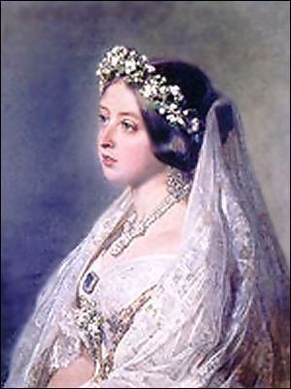
Даты рождения и смерти
Родилась 24 мая 1819 года в Лондоне
Умерла 22 января 1901 года в Осборне)

Slide 6
Родители королевы
Отец - принц Эдуарда, герцог Кентский, четвертый сын Георга III
Мать - принцесса Виктория, вдова принца Ленингенского и дочери герцога Саксен-Кобургского.
Виктория - последний представитель Ганноверской династии.

Slide 7
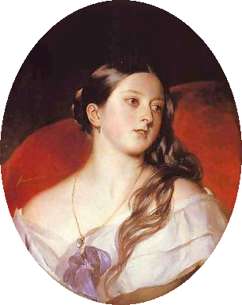
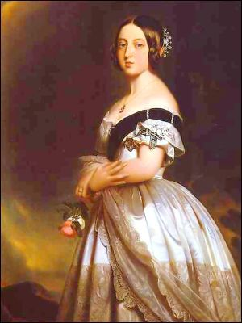
Королева Виктория в юности

Slide 8
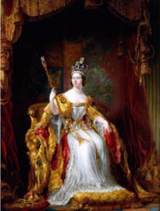
Коронация королевы Виктории
28 января 1838

Slide 9
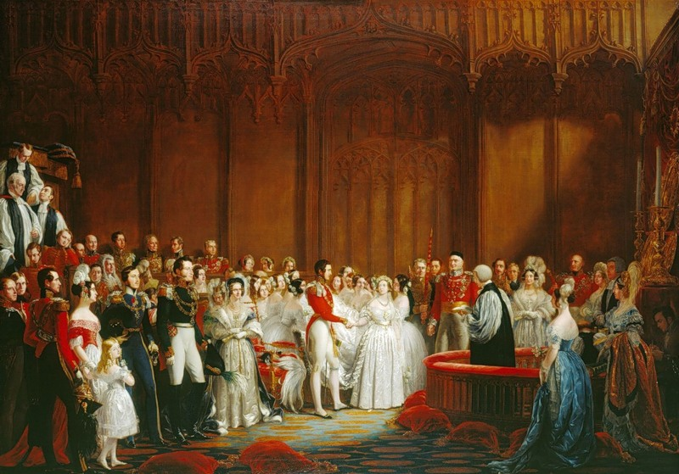
Замужество Виктории

Slide 10
Дата бракосочетания
10 февраля 1840 Виктория вышла замуж за своего 20-летнего кузена принца Альберта Саксен-Кобург-Готского, которому дала в 1857 титул принца-консорта.

Slide 11
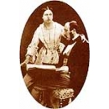
Муж королевы Виктории, принц Альберт

Slide 12
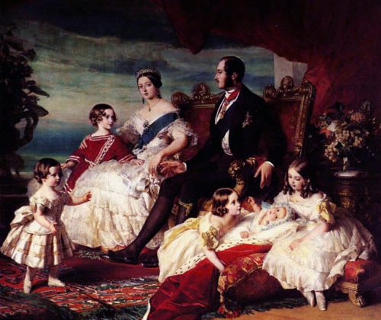
Семья королевы
В браке с Альбертом Виктория родила девять детей.

Slide 13
Семейная жизнь королевы
Их жизнь была безупречной, счастливой и гармоничной.
Альберт был другом и советчиком.
Умер в возрасте 42 лет.
«Свет померк для меня», - сказала королева.
Последующие 40 лет правления она не снимала траур по нему.
«Его взгляды на все в этом мире будут теперь моим законом» - ее слова после смерти мужа.

Slide 14
Правление Виктории
Хитрость,
подкуп,
силовой нажим,
быстрота
натиск.

Slide 15
Приобретения Британии
В 1875 году невероятно ловкая интрига приносит Британии основной пакет акций Суэцкого канала.
В следующем году среди заморских владений Англии появляется Индия — главная жемчужина в имперской короне.

Slide 16
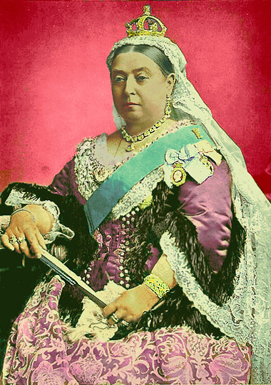
Королева в зените своей славы

Slide 17
Знаменитая викторианская эпоха
расцвет страны
стабильность
рост доходов
расширение владений
технический прогресс

Slide 18
Новшества викторианской эпохи
уличное освещение,
тротуары,
санитария и гигиена,
водопровод и канализация,
метро,
кухонное оборудование и консервные банки, фотография,
музыкальные шкатулки и механическое пианино,
игрушки, открытки.
Даже практика подарков и театрализованное празднование Рождества.

Slide 19
Правление Виктории
в 1850-х страна покрывается сетью железных дорог.
в 1870 году вводится государственная образовательная система, гарантировавшая получение начального образования.
Появляется почтовая служба.
В 1871 году Оксфорд и Кембридж стали доступны для всех
В 1870 году конкурсные испытания стали обычным способом вступления на гражданскую службу.

Slide 20
Нравы викторианской эпохи
строгость нравов, хладнокровное отношение к искусству и чопорность.
Трезвость, пунктуальность, трудолюбие, экономность и хозяйственность ценились и до правления Виктории, но именно в ее эпоху эти качества стали нормой.
строгость моральных правил.
воскресные обряды, чтение Библии и семейные молитвы были обычным явлением почти до конца столетия.

Slide 21
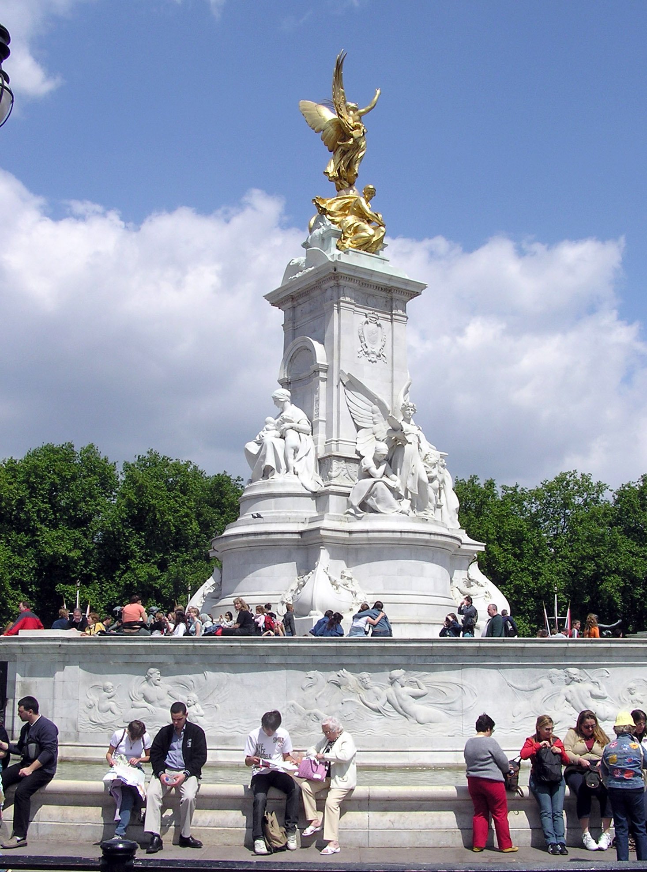
Мемориал в честь королевы Виктории в Лондоне

Slide 22
Наследие Виктории
Даже самые ядовитые критики не смели отрицать того, что бесконечные десятилетия ее правления сплотили нацию, превратили страну в империю и двинули ее вперед. Англичанам королева «оставляла добротное наследство, и это было лучшей агитацией за монархию». Она нравилась Англии. И это было главным.

Slide 23
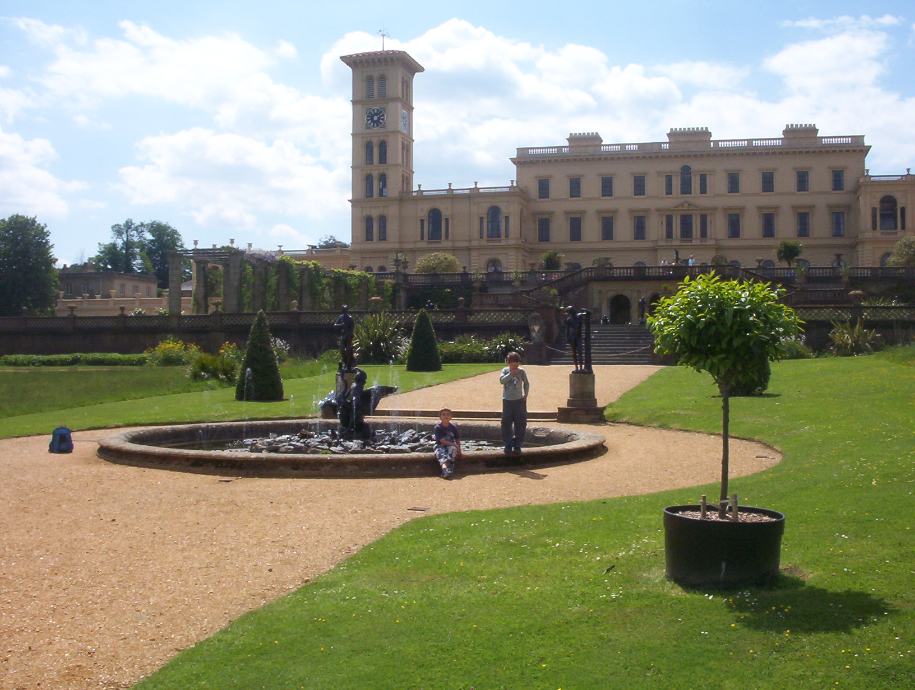
Место смерти Виктории Осборн- Хаус на острове Уайт

Slide 24
Заключение
При королеве Виктории британцы, как нация стали единым целым и приобрели многие характерные черты, за которые весь мир их любит и уважает: это британская любовь к традициям, почитание памяти предков и своей истории, приверженность семейному укладу, британская рассудительность, сдержанность и дипломатичность, и многие другие. Именно поэтому целая эпоха получила название по имени великой королевы - викторианство

